Slide 1
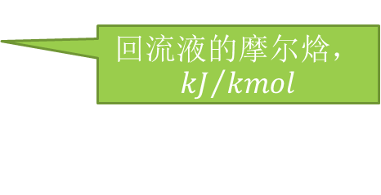


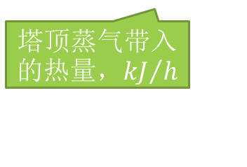
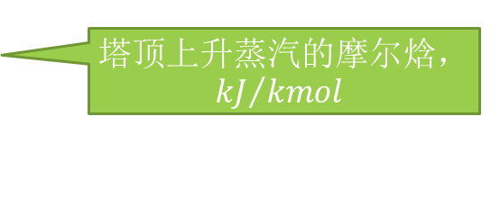


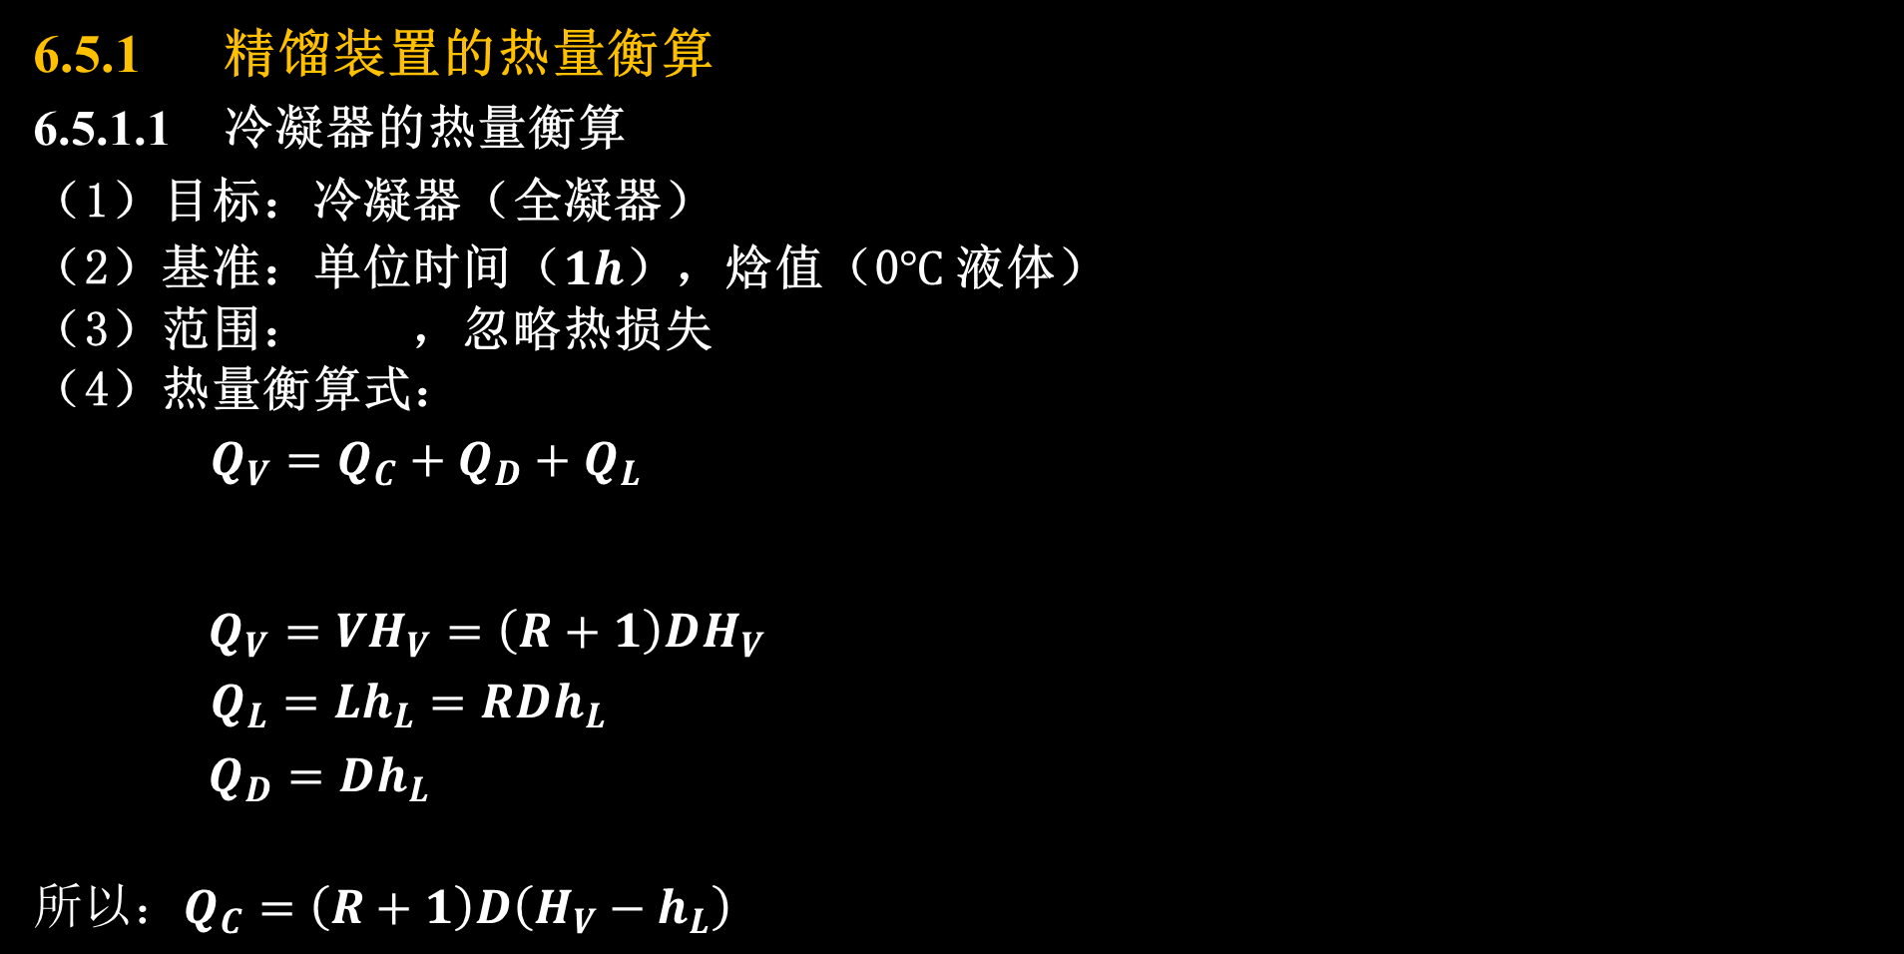

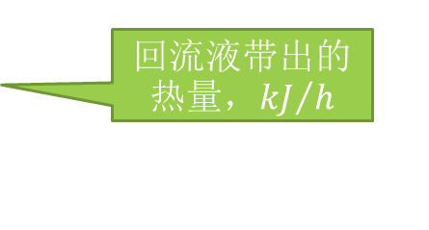
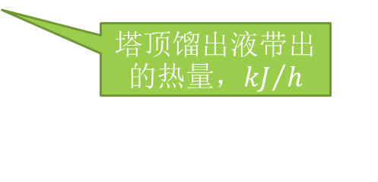

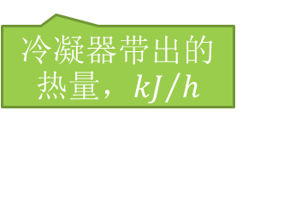

6.5 双组分连续精馏塔的操作型分析
6.5.1 精馏装置的热量衡算
6.5.1.1 冷凝器的热量衡算
（1）目标：冷凝器（全凝器）
（2）基准：单位时间（$1h$），焓值（0$℃$液体）
（3）范围： ，忽略热损失
（4）热量衡算式：
$Q_{V}=Q_{C}+Q_{D}+Q_{L}$
$Q_{V}=VH_{V}=\left(R+1\right)DH_{V}$
$Q_{L}=Lh_{L}=RDh_{L}$
$Q_{D}=Dh_{L}$
$$所以：Q_{C}=\left(R+1\right)D\left(H_{V}−h_{L}\right)$$
$${V,Q}_{V}$$
$$Q_{C}$$
$${L,Q}_{L}$$
回流液带出的热量，${kJ}/h$
$${D,Q}_{D}$$
塔顶蒸气带入的热量，${kJ}/h$
冷凝器带出的热量，${kJ}/h$
塔顶馏出液带出的热量，${kJ}/h$
$$Q_{F}$$
塔顶上升蒸汽的摩尔焓，${kJ}/{kmol}$
回流液的摩尔焓，${kJ}/{kmol}$
$$Q_{B}$$
$$Q_{W}$$
冷凝器的热量衡算式

Slide 2

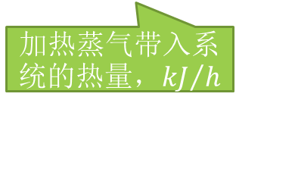


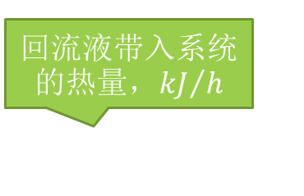

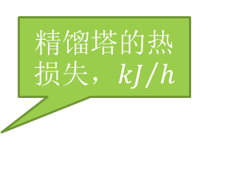

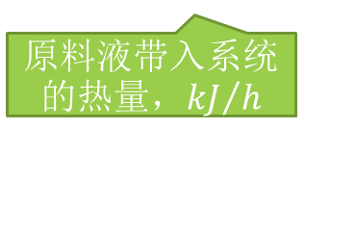

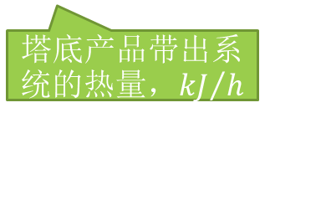



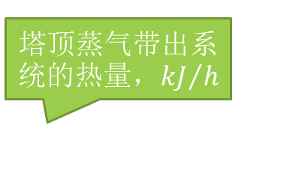
6.5 双组分连续精馏塔的操作型分析
6.5.1.2 再沸器的热量衡算
（1）热量衡算范围：全塔
（2）基准：单位时间（$1h$），焓值（0$℃$液体）
（3）范围： ，忽略热损失
（4）热量衡算方程：
$Q_{F}+Q_{L}+Q_{B}=Q_{V}+Q_{W}+Q^{′}$
$Q_{B}=Q_{V}+Q_{W}+Q^{′}−Q_{F}−Q_{L}$
其中：$Q_{F}=Fh_{F}$ $Q_{W}=Wh_{W}$
$$Q_{V}$$
$$Q_{C}$$
回流液带入系统的热量，${kJ}/h$
塔顶蒸气带出系统的热量，${kJ}/h$
精馏塔的热损失，${kJ}/h$
$$Q_{L}$$
$$D,Q_{D}$$
原料液带入系统的热量，${kJ}/h$
加热蒸气带入系统的热量，${kJ}/h$
塔底产品带出系统的热量，${kJ}/h$
$${F,Q}_{F}$$
$$Q^{′}$$
再沸器的热量衡算式
$$Q_{B}$$
$W$,$Q_{W}$

Slide 3
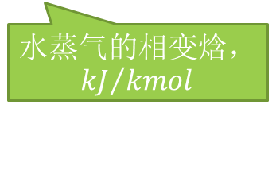

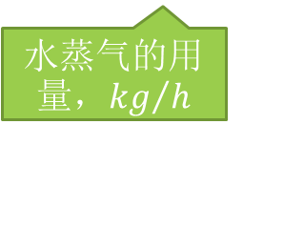
6.5 双组分连续精馏塔的操作型分析
讨论：$h=C_{pm}\left(t−0\right)$
① 泡点进料：$C_{pm}=C_{pA}x_{A}t+C_{pB}\left(1−x_{A}\right)t$
② 塔顶可近似按照纯A组分来计算$C_{pm}$
回流液：$h_{L}=C_{PA}t$
塔顶上升蒸汽：$H_{V}=r+C_{PA}t$
塔顶冷凝器的冷却剂用量$q_{mc}=\frac{Q_{c}}{C_{pc}\left(t_{2}−t_{1}\right)}$
③ 塔釜可近似按照纯B组分来计算$C_{pm}$
塔釜产品：$h_{W}=C_{PB}t$
塔底再沸器的水蒸汽用量$q_{mB}=\frac{Q_{B}}{r_{B}}$
$$Q_{V}$$
$$Q_{C}$$
$$Q_{L}$$
$$D,Q_{D}$$
$${F,Q}_{F}$$
$$Q^{′}$$
$$Q_{B}$$
水蒸气的用量，${kg}/h$
水蒸气的相变焓，${kJ}/{kmol}$
$W$,$Q_{W}$

Slide 4
6.5 双组分连续精馏塔的操作型分析
6.5.1.3 热能回收利用
（1）产生低压水蒸气
当塔顶 T 较高时，用废热锅炉代替塔顶冷凝器，产生低压水蒸气。
（2）利用装置排出的余热作为加热剂
① 塔底产品预热进料
② 塔顶塔底产品加热其他过程的物料
③ 多塔操作中，低温塔排出的冷却水可供高温塔使用，高温塔的塔顶蒸汽可作为低温塔再沸器的热源。
（3）使用热泵
① 热泵以消耗机械功为代价，把流体由较低温度提高到较高温度的装置。
② 利用热泵将低温蒸汽增压升温后作为塔底热源，冷凝后的流体经节流阀减压再进入冷凝器中吸热，循环运行节约能量。
（4）优化工艺：在最佳工况下运行，以能耗低为目标。

Slide 5
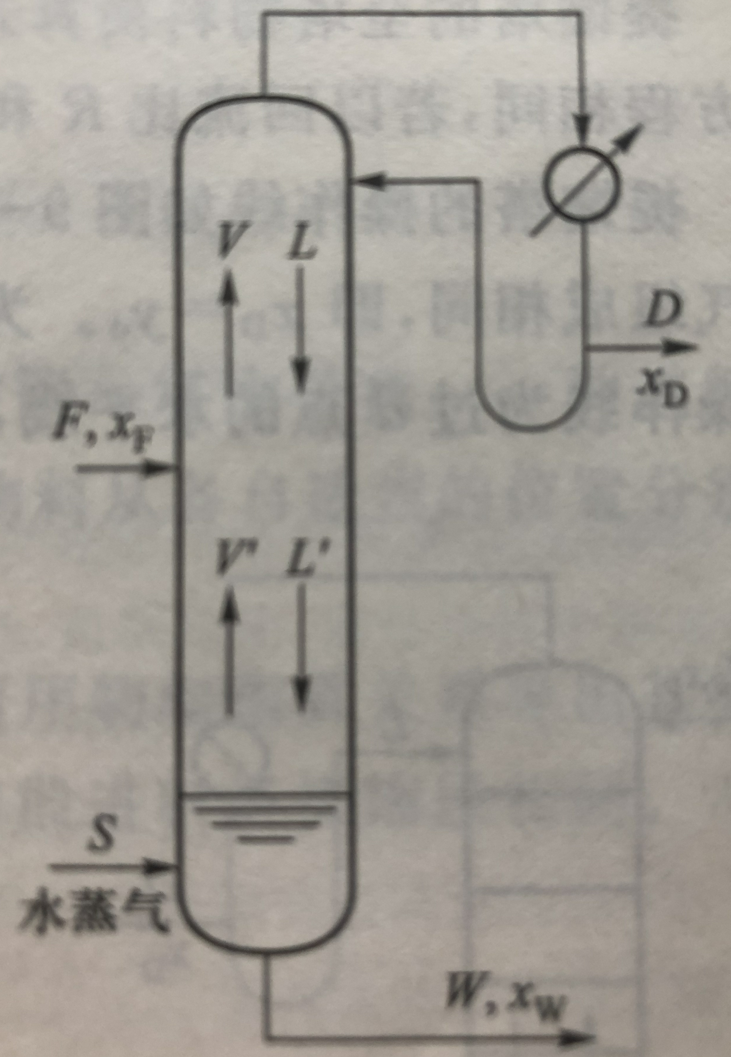
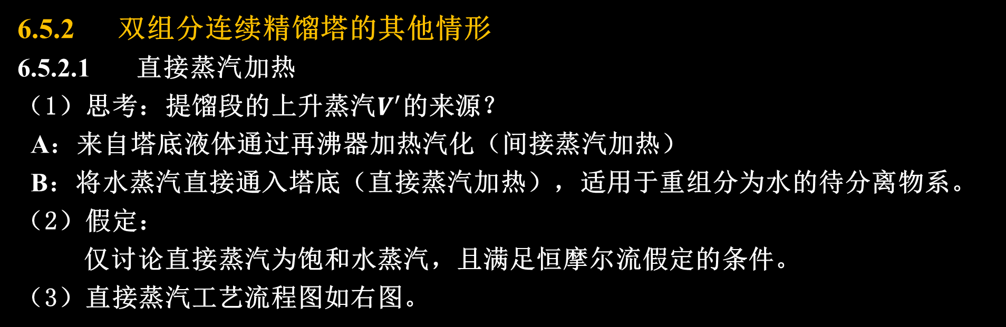
6.5 双组分连续精馏塔的操作型分析
6.5.2 双组分连续精馏塔的其他情形
6.5.2.1 直接蒸汽加热
（1）思考：提馏段的上升蒸汽$V^{′}$的来源？
A：来自塔底液体通过再沸器加热汽化（间接蒸汽加热）
B：将水蒸汽直接通入塔底（直接蒸汽加热），适用于重组分为水的待分离物系。
（2）假定：
仅讨论直接蒸汽为饱和水蒸汽，且满足恒摩尔流假定的条件。
（3）直接蒸汽工艺流程图如右图。

Slide 6

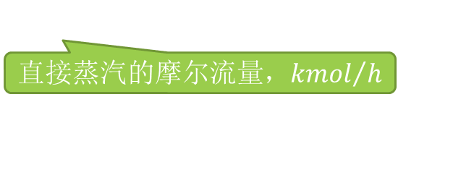







6.5 双组分连续精馏塔的操作型分析
（4）物料衡算
$F+S=D+W$
$Fx_{F}=Dx_{D}+Wx_{W}$
（5）操作线方程
A：精馏段操作线方程
$y_{n+1}=\frac{R}{R+1}x_{n}+\frac{x_{D}}{R+1}$
B：提馏段操作线方程
$L^{′}+S=V^{′}+W$
$L^{′}x_{m}=V^{′}y_{m+1}+Wx_{W}$
$L^{′}=W$
$V^{′}=S$
直接蒸汽的摩尔流量，${kmol}/h$
$D$,$x_{D}$
$$F,xF$$
与间接蒸汽加热相同
$$V^{′}$$
$$L^{′}$$
$W$,$x_{W}$
水蒸气$S$
$$y_{m+1}=\frac{W}{S}x_{m}−\frac{W}{S}x_{W}$$

Slide 7







6.5 双组分连续精馏塔的操作型分析
（6）在$y−x$图中画出操作线
A：精馏段操作线过点（$x_{D}、x_{D}$），斜率$\frac{R}{R+1}$
B：过点（$x_{F}、x_{F}$）作$q$线，斜率$\frac{q}{q−1}$
C: 与精馏段操作线交于$d$点。
D：提馏段操作线过点（$x_{W}、0$）和$d$点。
（7）分析讨论：
若规定了$F，x_{F}，x_{D}，x_{W}$：则
① $W_{直}>W_{间}$
② 轻组分回收率$\frac{Dx_{D}}{Fx_{F}}，$直接蒸气 。
③ 若要达到相同的，理论板数 。
④ $S=V^{′}=V−\left(1−q\right)F=\left(R+1\right)D−\left(1−q\right)F$
直接加热量$S$取决于回流比R。
$$y$$
$$d$$
$$0$$
$$x_{W}$$
$$x_{F}$$
$$x_{D}$$

Slide 8








6.5 双组分连续精馏塔的操作型分析
6.5.2.2 提馏塔
（1）将原料以液态从塔顶加入。
（2）可考虑使用提馏塔
① 为了回收轻组分，对馏出液的浓度要求不高。
② 进料组成相对挥发度很大。
（3）全塔物料衡算
$F=D+W$
$Fx_{F}=Dx_{D}+Wx_{W}$
（4）提馏段操作线方程
$y_{m+1}=\frac{L^{′}}{V^{′}}x_{m}−\frac{W}{V^{′}}x_{W}$
$L^{′}=L+qF$
$V^{′}=V−\left(1−q\right)F$
$L=RD$ $V=\left(R+1\right)D$
$$L$$
$$F xF$$
$$D xD$$
$$V^{′}$$
$$L^{′}$$
$$W xW$$
$$y_{m+1}=\frac{{RD}/{F+q}}{\frac{\left(R+1\right)D}{F}−\left(1−q\right)}x−\frac{1−D/F}{\frac{\left(R+1\right)D}{F}−\left(1−q\right)}x_{W}$$

Slide 9



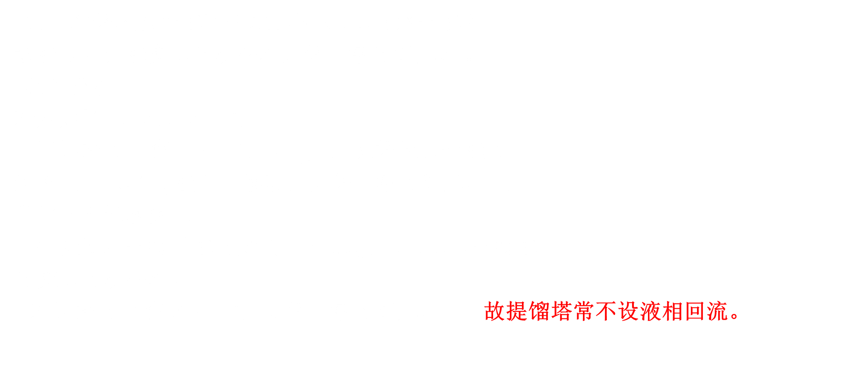






6.5 双组分连续精馏塔的操作型分析
（5）精馏段操作线可否表示为过$d$点的水平线？
该线与对角线交点的横坐标是馏出液的组成$x_{D}。$
（6）分析：
若规定了$F，x_{F}，x_{W}$时，
当选择的回流比$R$ 时，则 $\frac{L^{′}}{V^{′}}$ ，提馏段操作线的
斜率 ，$d$点沿$q$ 线向上移动，则馏出液的组成$x_{D}$ ，
所需的理论板数 。
但受到相平衡曲线的影响有$x_{Dmax}$ ，即$d$点与平衡线
的交点的横坐标。
若选择的回流比$R$ 时，则馏出液的组成$x_{D}$ 。故提馏塔常不设液相回流。
$$y$$
$$y_{dmax}$$
$$y_{d}$$
$$d$$
$$0$$
$$x_{W}$$
$$x_{F}$$
$$x_{D}$$
$$x_{Dmax}$$

Slide 10











6.5 双组分连续精馏塔的操作型分析
6.5.2.3 多股进料
（1）进料方式：将各股物料从各自适当的位置分别加入塔。
（2）操作线方程：
A：最上段操作线方程：
$y_{n+1}=\frac{R}{R+1}x_{n}+\frac{x_{D}}{R+1}$
B：最下段操作线方程：
$y_{m+1}=\frac{L^{′}}{V^{′}}x_{m}−\frac{W}{V^{′}}x_{W}$
C：中间段的操作线方程：
$V^{′′}+F_{1}=L^{′′}+D$
$V^{′′}y_{s+1}+F_{1}x_{F1}=L^{′′}x_{s}+Dx_{D}$
D：塔内汽液相流量：
$L^{′′}=L+q_{1}F_{1}$ $L^{′}=L^{′′}+q_{2}F_{2}$
$V^{′′}=V−\left(1−q_{1}\right)F_{1}$ $V^{′}=V^{′′}−\left(1−q_{2}\right)F_{2}$
$$D xD$$
$$F1 x_{F_{1}}$$
$$І$$
与单股进料相同
$$V^{′′}$$
$$L^{′′}$$
$$П$$
$$F2 x_{F_{2}}$$
与单股进料相同
$$Ш$$
如图对中间段进行物料衡算
$$W xW$$
$$y_{s+1}=\frac{L^{′′}}{V^{′′}}x_{s}+\frac{Dx_{D}−F_{1}x_{F1}}{V^{′′}}$$

Slide 11









6.5 双组分连续精馏塔的操作型分析
（3）操作线如右图。
A：中间段操作线为斜率为$\frac{L^{′′}}{V^{′′}}的$直线。
B：若$R一定$时，
最下段操作线的斜率$>$中间段操作线的
斜率$>$最上段操作线的斜率。
C：三条操作线有两个交点$d_{1}$和$d_{2}$，设计时
取两个最小回流比中较大者。
D：理论板数的求取和单股进料相同。
当$x_{i}≤x_{d1}$时，将最上段操作线换成中间
操作线。
当$x_{i}≤x_{d2}$时，将中间操作线换成最下段
操作线。直到$x_{i}≤x_{W}$
$$y$$
$$d_{1}$$
$$d_{2}$$
$$0$$
$$x_{W}$$
$$x_{F2}$$
$$x_{F1}$$
$$x_{D}$$

Slide 12






6.5 双组分连续精馏塔的操作型分析
6.5.2.4 侧线采出
（1）采出方式：从精馏塔内某层塔板上引出物料，获得其他组
成的产品（除塔顶、塔底产品外）。侧线采出的产品可以是液
相，也可以气相。
（2）操作线方程：
A：最上段操作线方程：
$y_{n+1}=\frac{R}{R+1}x_{n}+\frac{x_{D}}{R+1}$
B：中间段的操作线方程：
$V^{′′}=L^{′′}+D+S$
$V^{′′}y_{s+1}=L^{′′}x_{s}+Dx_{D}+Sx_{S}$
$V^{′′}=V$ $L^{′′}=L−S$
C：最下段的操作线方程：
$y_{m+1}=\frac{L^{′}}{V^{′}}x_{m}−\frac{W}{V^{′}}x_{W}$ $L^{′}=L^{′′}+qF$ $V^{′}=V^{′′}−\left(1−q\right)F$
$$D xD$$
$$S,x_{S}$$
$$І$$
$$L^{′′}$$
$$V^{′′}$$
$$П$$
$$F, x_{F}$$
与单股进料相同
$$Ш$$
如图对 进行物料衡算
$$W xW$$
$$y_{s+1}=\frac{L^{′′}}{V^{′′}}x_{s}+\frac{Dx_{D}+Sx_{s}}{V^{′′}}$$
与单股进料相同

Slide 13











6.5 双组分连续精馏塔的操作型分析
（3）操作线如右图
中间段操作线的斜率$\frac{L^{′′}}{V^{′′}}$ 必小于最上段操作线的斜率 $\frac{L}{V}$ 。
因此，当$R$ 时，点$d_{2}$先落于平衡线上。
求取$R_{min}$用最下段的操作线的斜率。
$$D xD$$
$$S,x_{S}$$
$$І$$
$$V^{′′}$$
$$L^{′′}$$
$$y$$
$$П$$
$$F, xF$$
$$d_{1}$$
$$Ш$$
$$d_{2}$$
$$W xW$$
$$0$$
$$x_{W}$$
$$x_{F}$$
$$x_{S}$$
$$x_{D}$$

Slide 14
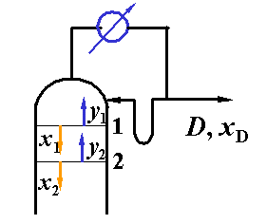
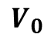
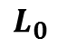

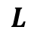
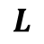
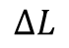
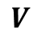
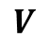
6.5 双组分连续精馏塔的操作型分析
6.5.2.5 冷回流
（1）回流方式：当回流液的温度$t$小于泡点$t_{s}$时（过冷液体），当流入第一块板时将使板上蒸汽发生“额外冷凝”。
（2）分析：
流量：第二块塔板上升的汽相量$V_{0}≠V；$
第一块塔板下降的液相量$L_{0}≠L；L_{0}=L+∆L$
回流比：$R_{外}=\frac{L}{D}；R_{内}=\frac{L_{0}}{D}=\frac{L+∆L}{D}$
热状态参数的定义$q_{R}$：$q_{R}=\frac{r+C_{P}\left(t_{s}−t\right)}{r}$
“额外冷凝”的热量衡算：$∆Lr=LC_{p}\left(t_{s}−t\right)$
$\frac{L_{0}}{L}=\frac{L+∆L}{L}=1+\frac{C_{p}\left(t_{s}−t\right)}{r}=q_{R}=\frac{R_{内}}{R_{外}}$
冷回流
$$V$$
$$L$$
$$V$$
$$L$$
$$∆L$$
第一块塔板
$$V_{0}$$
$$L_{0}$$

Slide 15

6.5 双组分连续精馏塔的操作型计算
（3）冷回流的精馏段操作线方程：
$y_{n+1}=\frac{L_{0}}{V_{0}}x_{n}+\frac{Dx_{D}}{V_{0}}$
$L_{0}=q_{R}L=q_{R}RD$
$V_{0}=L_{0}+D$
（4）结论：
① 冷回流时精馏段下降的液体量$L_{0}>$泡点回流时精馏段下降的液体量$L。$
② 完成相同的分离任务，所需的理论塔板数少。
③ 塔顶冷凝器和塔底再沸器的热负荷增加。
冷回流
$$V$$
$$L$$
$$V$$
$$L$$
$$∆L$$
第一块塔板
$$V_{0}$$
$$L_{0}$$

Slide 16
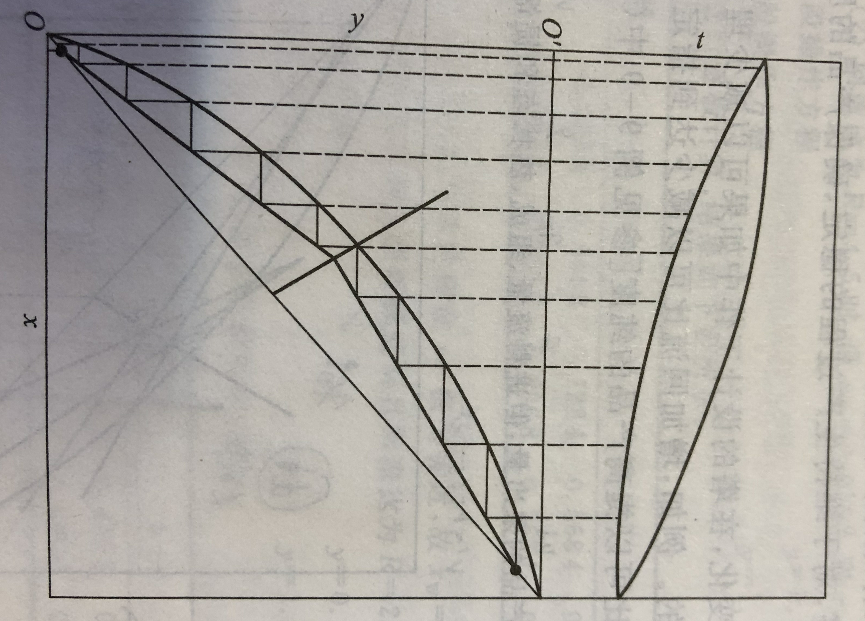






6.5 双组分连续精馏塔的操作型分析
6.5.3 精馏塔内的温度分布和灵敏板
板
号
塔顶
$$D,x_{D}$$
$t$波动小
灵敏板
$$F,x_{F}$$
$t$波动大
$t$波动小
$$W,x_{W}$$
塔釜
精馏塔内温度分布曲线
压强一定时精馏塔内温度和组成的对应关系

Slide 17
6.5 双组分连续精馏塔的操作型分析
（1）温度分布的意义：生产中塔内某处的物料组成变化一定
可以通过其温度的变化反映出来。
（2）灵敏板
① 定义： 当来自于外界的各种干扰使这些板上的
组成发生微小的变化时，这些变化将通过明显的温度
变化反应出来。这样的塔板就称为灵敏板。
② 特点：对组成变化反映最灵敏。
③在塔内位置：通常在加料板附近。
④意义：通过测量和控制灵敏板的温度来调节
和控制塔顶、塔底的产品质量。
$$D,x_{D}$$
$$F,x_{F}$$
$$W,x_{W}$$

Slide 18
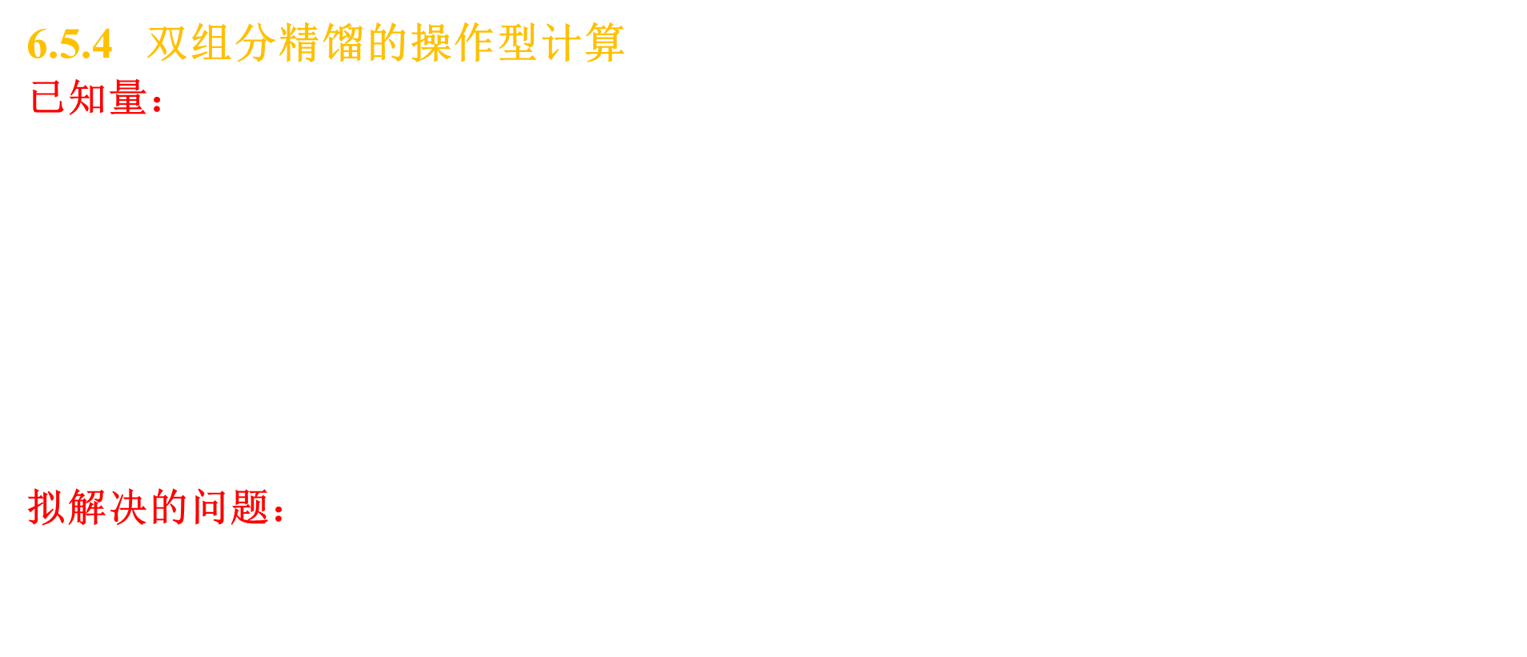
6.5 双组分连续精馏塔的操作型分析
6.5.4 双组分精馏的操作型计算
已知量：
（1）相平衡曲线：$y=f\left(x\right)$
相对挥发度：$y=\frac{αx}{1+\left(α−1\right)x}$
（2）全塔总板数$N$及加料板位置（精馏段有m块理论板）
（3）原料量及组成（$F,x_{F}）$
（4）进料热状况q
（5）回流比R
（6）塔顶馏出液的采出率$D/F。$
拟解决的问题：
（1）当操作条件变化时，塔顶产品$\left(D,x_{D}\right)$如何变化？
（2）当操作条件变化时，塔底产品$\left(W,x_{w}\right)$如何变化？

Slide 19
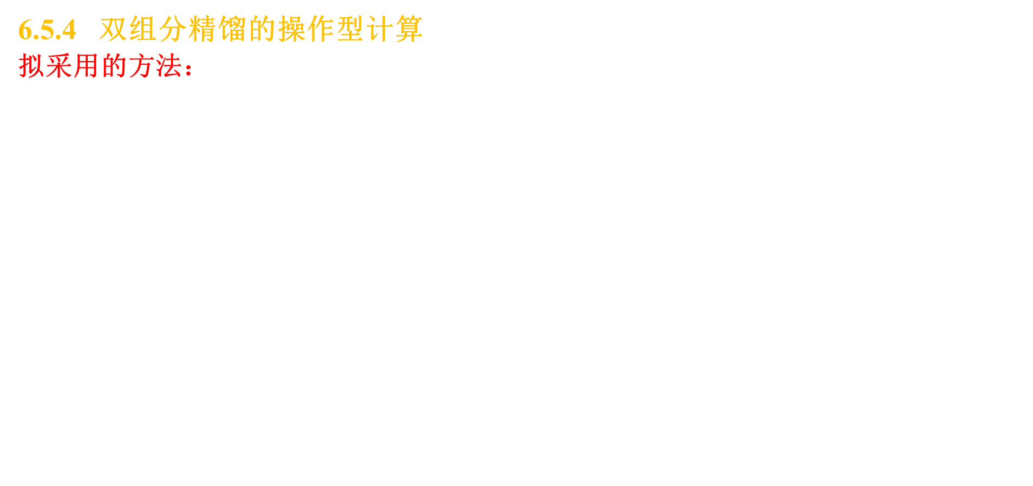
6.5 双组分连续精馏塔的操作型分析
6.5.4 双组分精馏的操作型计算
拟采用的方法：
（1）分析法
① 根据已知条件及变化条件来确定 $\frac{L}{V}$ 或 $\frac{L^{′}}{V^{′}}$ 如何变化？
② 根据 $N$ 或 $N_{1}$ 及 $\frac{L}{V}$ 或 $\frac{L^{′}}{V^{′}}$ 确定精馏段或提馏段的分离能力。
③ 根据 $x_{F}$ 、q 确定$x_{D}$ 或 $x_{W}$ 的变化趋势。
④ 通过全塔物料衡算来约定$x_{W}$或$x_{D}$。
（2）试差法
① 假设$x_{W}$；
② 由全塔物料衡算求$x_{D}$（$x_{D}=y_{1}$）；
③ 梯级图法或逐板计算法求出$x_{W}$；
④ 若两者足够接近，计算结果有效，否则返回重新假设。

Slide 20








6.5 双组分连续精馏塔的操作型分析
【例6-7】 已知某精馏塔有N块理论板数，泡点（q=1）进料。进料量为F，进料组成$x_{F}$，当回流比为R时，塔顶塔底组成分别为$x_{D},x_{W}。$塔顶采出率$D/F不变$。
（1）当进料组成$x_{F}↓$，其他不变，$x_{D},x_{W}$如何变化？
①精馏段操作线：$y_{n+1}=\frac{R}{R+1}x_{n}+\frac{x_{D}}{R+1}$
斜率=$f\left(R\right)$ 不变
进料位置不变，精馏段理论板数不变。
q线：$x=x_{F}$ 向左移。
②提馏段操作线：斜率$=f\left(R,D,F,q\right)$ 不变
$$y_{m+1}=\frac{L^{′}}{V^{′}}x_{m}−\frac{Wx_{W}}{V^{′}}=\frac{RD+qF}{\left(R+1\right)D−\left(1−q\right)F}x_{m}−\frac{Wx_{W}}{V^{′}}$$
进料位置不变，提馏段理论板数不变。
$$y$$
$$d$$
$$x_{W}$$
$x_{F}^{′}$
$$x_{F}$$
$$x_{D}$$
$$x$$

Slide 21
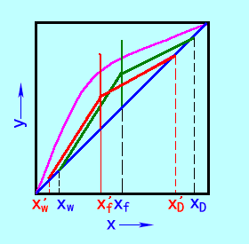

6.5 双组分连续精馏塔的操作型分析
讨论：
若精馏段操作线向上平移，与$q$线交点$d$点左上移，提馏
段操作线也向上平移。精馏塔内的理论板数增多。
若精馏段操作线向下平移，与$q$线交点$d$点左下移，提馏
段操作线也向下平移。精馏塔内的理论板数减少。
因此，精馏段操作线只能向下平移，与$q$线交点$d$点向左
移，提馏段操作线只能向上平移。
结论$： x_{D}↓，x_{W}↓$
（2）若维持$x_{D}$不变，可采用的措施？
① $R↑$ ② $q↑$ ③ 进料口下移

Slide 22
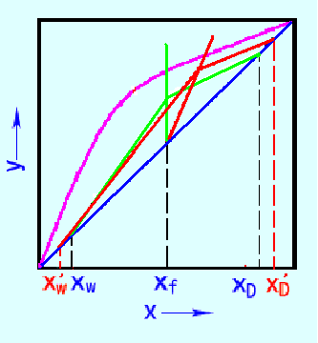


6.5 双组分连续精馏塔的操作型分析
【例6-8】 精馏操作中，若$F，D，R，x_{F}$不变，进料热状况 $q↑$，$x_{D},x_{W}$如何变化？
①进料热状况$q↑$，则$q$线的斜率按照顺时针方向变化。
②精馏段操作线的斜率不变。
③提馏段操作线：
$L^{′}=L+qF↑，$
$V^{′}=V−\left(1−q\right)F↑$ 能耗
斜率 $\frac{L^{′}}{V^{′}}=\frac{V^{′}+W}{V^{′}} =1+\frac{W}{V^{′}}↓$，则提馏段操作线
远离平衡线，分离效果 ，$x_{W}↓。$
④由全塔物料衡算：
$Fx_{F}=Dx_{D}+Wx_{W}$
$F=D+W$
$x_{D}=\frac{F}{D}x_{F}+\left(1−\frac{F}{D}\right)x_{W}$ $x_{D}↑$
结论$： x_{D}↑，x_{W}↓$
$$\frac{D}{F}=\frac{x_{F}−x_{W}}{x_{D}−x_{W}}$$

Slide 23
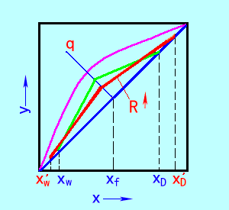

6.5 双组分连续精馏塔的操作型分析
【例6-9】精馏操作中，若$F，D，q，x_{F}$不变，回流比$R↑$，$x_{D},x_{W}$如何变化？
方法一：
精馏段操作线：$y_{n+1}=\frac{L}{V}x_{n}+\frac{{Dx}_{D}}{V}$
回流比$R↑$，$L↑，V↑，$斜率 $\frac{L}{V}=\frac{R}{R+1}↑$
精馏段操作线远离平衡线，分离效果变好，$x_{D}↑。$
q线不变。
提馏段操作线：$y_{m+1}=\frac{L^{′}}{V^{′}}x_{m}−\frac{Wx_{W}}{V}$
回流比$R↑$，$L^{′}=L+qF↑，$
$V^{′}=V−\left(1−q\right)F↑$
斜率$\frac{L^{′}}{V^{′}}=\frac{V^{′}+W}{V^{′}} ↓$
提馏段操作线远离平衡线，分离效果变好，$x_{W}↓$
结论$： x_{D}↑，x_{W}↓$

Slide 24

6.5 双组分连续精馏塔的操作型分析
方法二：试差法
① 先假定某一$x_{W}$值，
② 按照物料衡算式计算出：$x_{D}=\frac{Fx_{F}−Wx_{W}}{D}$
③ 按照逐板计算法依次计算
$y_{1}=x_{D}$
$x_{n}=\frac{y_{n}}{α−\left(α−1\right)y_{n}}$
$y_{n+1}=\frac{R}{R+1}x_{n}+\frac{x_{D}}{R+1}$
跨过加料板后，
$y_{m+1}=\frac{L^{′}}{V^{′}}x_{m}−\frac{W}{V^{′}}x_{W}$
进行$N$次计算，直至$x_{N}≈x_{W}$,则假设合理。
否则重新试差。

Slide 25

6.5 双组分连续精馏塔的操作型分析
在馏出液采出率$D/F$确定的条件下，采用增加回流比$R$来提高$x_{D}$的局限性：
（1）$x_{D}$的提高受精馏段塔板数及精馏塔分离能力的限制。
在一定塔板数下，当 $R→∞$ 时，即全回流时。
$N_{min精馏段}+1=\frac{lg\left[\left(\frac{x_{D}}{1−x_{D}}\right)\left(\frac{1−x_{F}}{x_{F}}\right)\right]}{lg\sqrt{α_{1}α_{F}}}$
（2）$x_{D}$的提高还受全塔物料衡算的限制。
$x_{D}最大只能趋近\frac{Fx_{F}}{D}$
（3）回流比$R$增加，塔釜加热量$V^{′}$增加，塔顶冷
凝量$V$增加，将受到传热面积的限制。

Slide 26
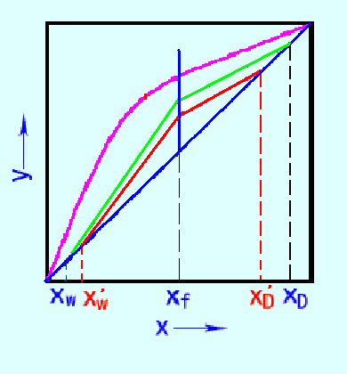


6.6 双组分连续精馏塔的操作型计算
【例6-10】加料口上移，其他不变，$x_{D},x_{W}$如何变化？
加料口上移 精馏段塔板数 ，分离效果 $x_{D}↓；$
方法一：精馏段操作线的端点（$x_{D}，x_{D}$）靠近对角线
但精馏段操作线和$q$线的斜率不变
与$q$线交点$d$点下移。
但提馏段操作线的斜率不变 $x_{W}↑$
方法二：
$Fx_{F}=Dx_{D}+Wx_{W}$
$F=D+W$
$x_{W}=f\left(x_{D}，x_{F}\right)$
结论$： x_{D}↓，x_{W}↑$
$$x_{W}=\frac{Fx_{F}−Dx_{D}}{F−D}$$

Slide 27
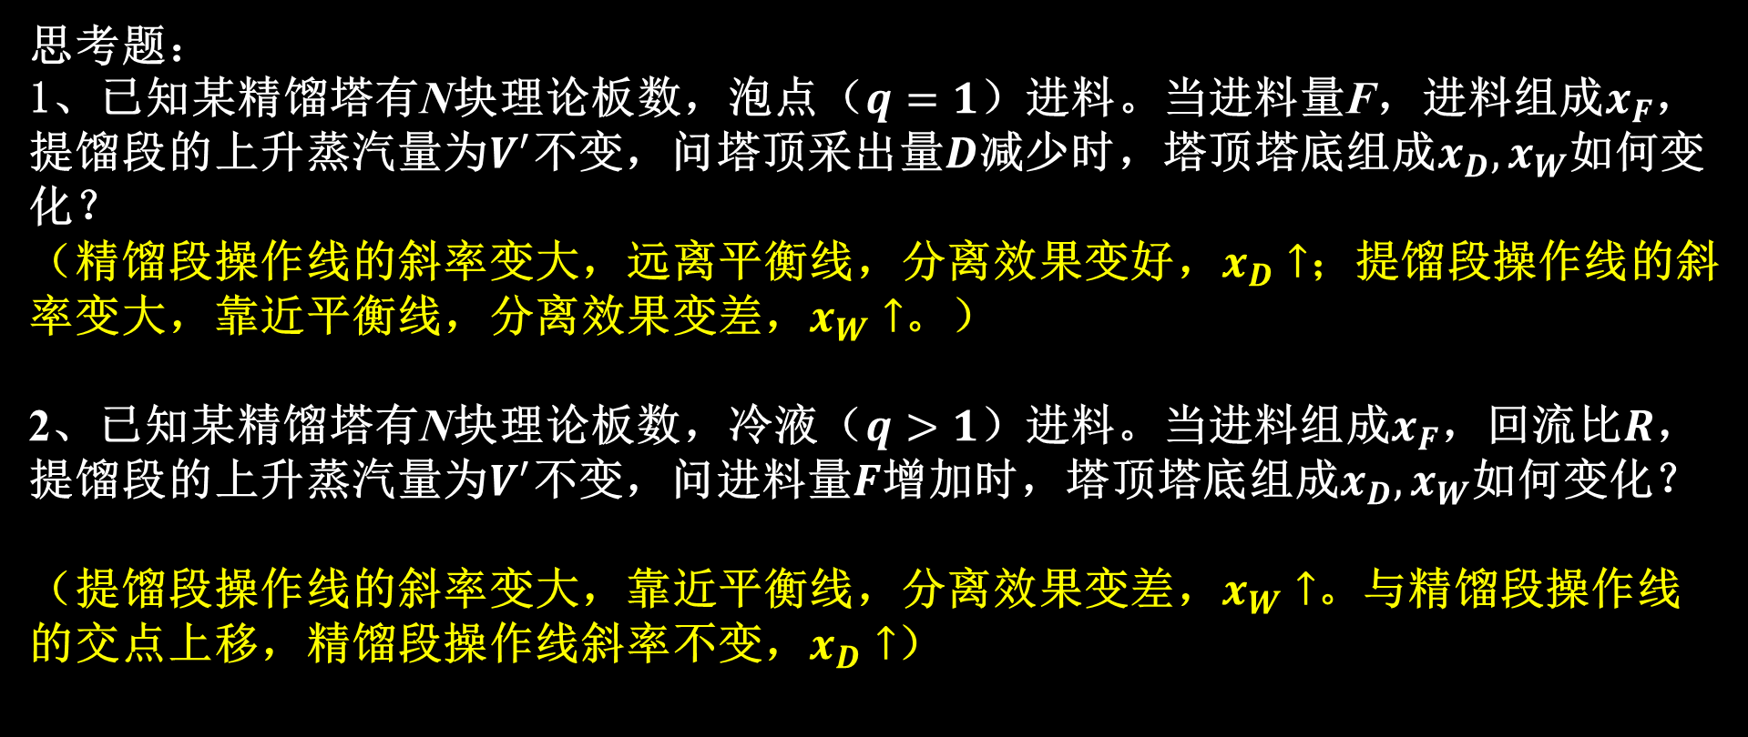
6.5 双组分连续精馏塔的操作型分析
思考题：
1、已知某精馏塔有N块理论板数，泡点（$q=1$）进料。当进料量F，进料组成$x_{F}$，提馏段的上升蒸汽量为$V^{′}$不变，问塔顶采出量$D$减少时，塔顶塔底组成$x_{D},x_{W}$如何变化？
（精馏段操作线的斜率变大，远离平衡线，分离效果变好，$x_{D}↑$；提馏段操作线的斜率变大，靠近平衡线，分离效果变差，$x_{W}↑$。）
2、已知某精馏塔有N块理论板数，冷液（$q>1$）进料。当进料组成$x_{F}$，回流比$R$，提馏段的上升蒸汽量为$V^{′}$不变，问进料量$F$增加时，塔顶塔底组成$x_{D},x_{W}$如何变化？
（提馏段操作线的斜率变大，靠近平衡线，分离效果变差，$x_{W}↑$。与精馏段操作线的交点上移，精馏段操作线斜率不变，$x_{D}↑$）

Slide 28
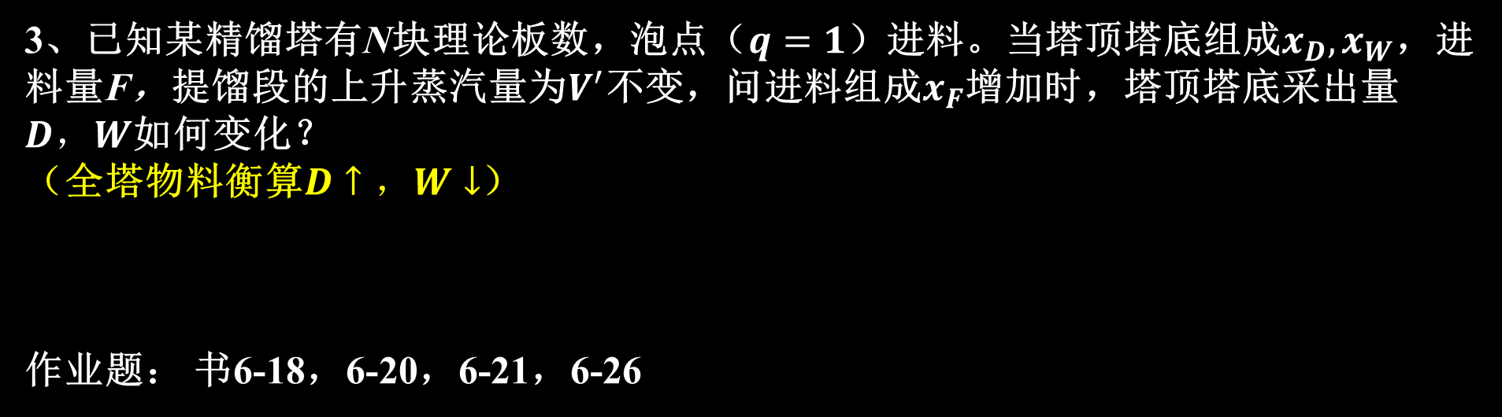
6.5 双组分连续精馏塔的操作型分析
3、已知某精馏塔有N块理论板数，泡点（$q=1$）进料。当塔顶塔底组成$x_{D},x_{W}$，进料量F，提馏段的上升蒸汽量为$V^{′}$不变，问进料组成$x_{F}$增加时，塔顶塔底采出量$D，W$如何变化？
（全塔物料衡算$D↑，W↓$）
作业题： 书6-18，6-20，6-21，6-26

